Slide 1


Integrantes:
- Abraham Ayala
- Kenneth Leonel Triana
- Juan Pablo Ortiz
Introducción a la Inteligencia Artificial
Planificación STRIPS – Taller 3
Ing. Enrique González, PhD – egonzal@javeriana.edu.co
Ing. Andrea Rueda, PhD – rueda-andrea@javeriana.edu.co
Departamento de Ingeniería de Sistemas
Notes:
gestión academica, administativa, logros y actividades a destacar.

Slide 2

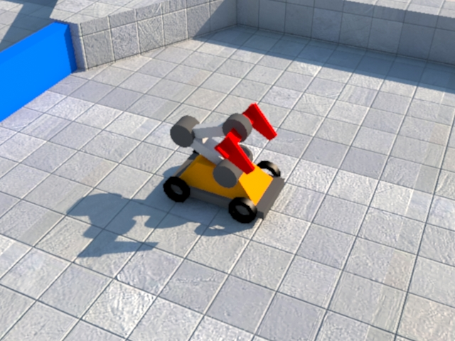
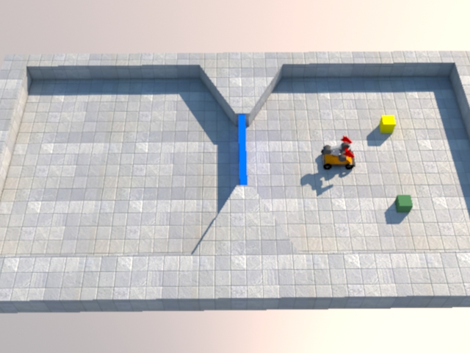
Ejemplo STRIPS - Enunciado
Un robot que debe trasladar cajas de colores,
entre dos habitaciones (H1 y H2), las cuales están conectadas por una puerta.
El robot posee una pinza que puede coger solo una caja a la vez
Se debe establecer un plan de acción (coger, pasar, soltar), que permita alcanzar una situación final deseada.

Slide 3
Ejemplo STRIPS - Predicados
Soporte para Definir Situaciones del Problema
caja(C) → C es una caja
hab(H) → H es una habitación
en(C,H) → la caja C se encuentra apoyada en el piso de la habitación H
robot(H) → el robot se encuentra en la habitación H
pinza(C) → la pinza tiene agarrada la caja C
puerta(Ha,Hb) → existe una puerta entre las habitaciones Ha y Hb
plib() → la pinza está libre

Slide 4
Ejemplo STRIPS – Axiomas
Definir Hechos y Relaciones que Siempre son Verdaderas en el Contexto del Problema
a1. caja(A), caja(V) → declaración de cajas
a2. hab(H1), hab(H2) → declaración de habitaciones
a3. puerta((H1,H2) → declaración de puertas
a4. puerta(Hx,Hy) si puerta(Hy,Hx) → puertas bidireccionales
a5. plib() si (caja(C) ∧ not(pinza(C)) → pinza libre si no hay una caja cogida

Slide 5
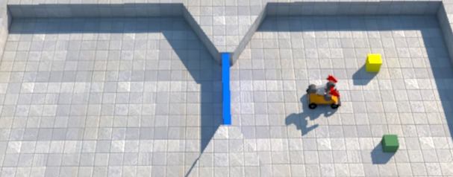
Ejemplo STRIPS – Estado
Planificador STRIPS representa el mundo con Proposiciones Lógicas
Estado representado como una Conjunción de Literales Positivos
E Ini = {robot(H2),en(A,H2),en(V,H2)}

Slide 6
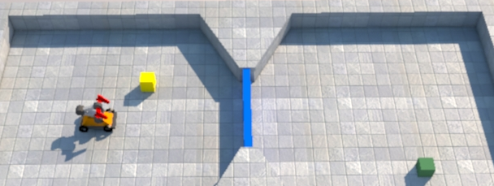
Ejemplo STRIPS – Estado
El efecto de Ejecutar una Acción es que el Estado Cambia
algunos literales se borran + otros se adicionan
E Ini = {robot(H2),en(A,H2),en(V,H2)}
E Fin = {robot(H2), robot(H1),en(A,H2),en(A,H1),en(V,H2)}
E Fin = {robot(H1),en(A,H1),en(V,H2)}

Slide 7
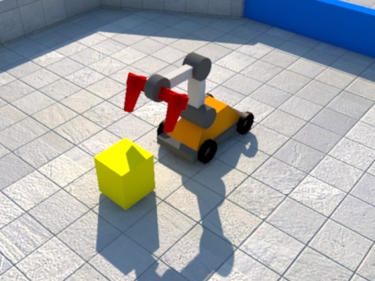
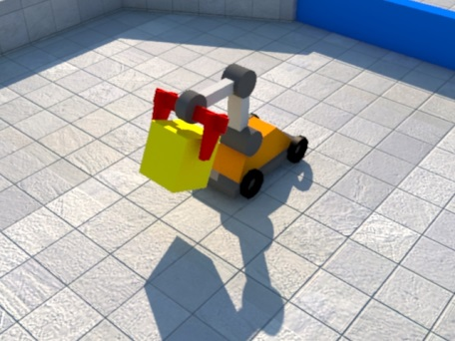
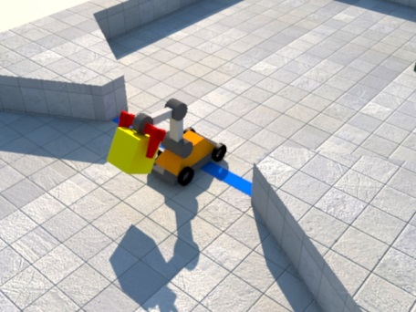
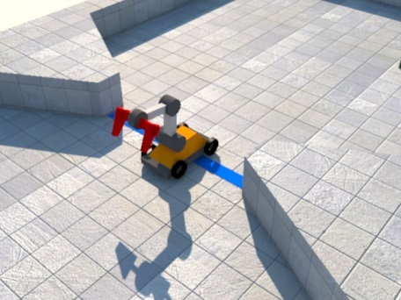
Ejemplo STRIPS – Estado
Coger(Cc) → coger la caja Cc
LP: plib() ∧ en(Cc,Hr) ∧ robot(Hr)
LB: en(Cc,Hr)
LA: pinza(Cc)
Pasar(Hi,Hf) → pasar de Hi a Hf
LP: robot(Hi) ∧ puerta(Hi,Hf)
LB: robot(Hi)
LA: robot(Hf)
Soltar() → soltar la caja Cp que esta cogida por la pinza
LP: pinza(Cp) ∧ robot(Hr)
LB: pinza(Cp)
LA: en(Cp,Hr)

Slide 8
Ejemplo STRIPS – Estado Corriente
Estado Corriente EC se modifica Únicamente en el momento que se saca una Acción de la Pila de Objetivos
Entre tanto EC se usa para validar objetivos sacados de la pila
ya sea directamente o a través de la aplicación de los axiomas
EC = EC1 = EI = {robot(H2),en(A,H2),en(V,H2)}

Slide 9
Ejemplo STRIPS – Pila de Objetivos
OBJETIVOS A ALCANZAR
ACCIONES POTENCIALES
OBJETIVOS QUE SE CUMPLEN
O SE DEDUCEN
Se inicializa con el estado final deseado.
Se adicionan y quitan elementos de la pila acorde con la aplicación de “Medios y Fines”.
El plan está listo cuando se logra tener la pila vacía.

Slide 10
Ejemplo STRIPS – PO Inicial
PO_1a
PO_1b
PO_1c
EF → robot(H1),en(A,H1),en(V,H2)
robot(H1)
en(A,H1)
en(V,H2)
E Fin = {robot(H1),en(A,H1),en(V,H2)}
EF → robot(H1),en(A,H1),en(V,H2)
robot(H1)
en(V,H2)
en(A,H1)
Por Cuál Alternativa
Comenzar??
EF → robot(H1),en(A,H1),en(V,H2)
en(V,H2)
en(A,H1)
robot(H1)

Slide 11
STRIPS – Proceso Taller
PO_1b
EF → robot(H1),en(A,H1),n(V,H2)
EF → robot(H1),en(A,H1),en(V,H2)
EC1 = {robot(H2),en(A,H2),en(V,H2)}
robot(H1)
en(V,H2)
en(A,H1)
→ No se cumple por el estado EC1 ni por axiomas.
→ Se alcanza el objetivo mediante una acción.
→ La acción que se acopla es la de Soltar().

Slide 12
STRIPS – Proceso Taller
EC1 = {robot(H2),en(A,H2),en(V,H2)}
PO_2b1
PO_2b2
EF → robot(H1),en(A,H1),en(V,H2)
EF → robot(H1),en(A,H1),en(V,H2)
robot(H1)
en(V,H2)
Soltar() con Cp=A y Hr=H1
Pinza(A) y robot(H1)
Pinza(A)
Robot(H1)
robot(H1)
en(V,H2)
Soltar() con Cp=A y Hr=H1
Pinza(A) y robot(H1)
Robot(H1)
Pinza(A)
Se toma cualquier pila en este caso la PO_2b1, para observar que vamos a realizar backtracking para devolvernos y tomar la pila PO_2b2.

Slide 13
STRIPS – Proceso Taller
PO_2b1
EC1 = {robot(H2),en(A,H2),en(V,H2)}
EF → robot(H1),en(A,H1),en(V,H2)
robot(H1)
en(V,H2)
Soltar() con Cp=A y Hr=H1
Pinza(A) y robot(H1)
Pinza(A)
Robot(H1)
→ No se cumple por el estado EC1 ni por axiomas.
→ Se alcanza el objetivo mediante una acción.
→ La acción que se acopla es la de Pasar().

Slide 14
STRIPS – Proceso Taller
PO_3b1
EF → robot(H1),en(A,H1),en(V,H2)
EC1 = {robot(H2),en(A,H2),en(V,H2)}
robot(H1)
en(V,H2)
Soltar() con Cp=A y Hr=H1
Pinza(A) y robot(H1)
Pinza(A)
pasar (Hi2,Hf2) con Hf2=H1,Hi2 queda sin unificar
Robot(Hi2) ^ puerta(H2,H1)
Robot(H2)
Puerta(H2,H1) → se cumple por los axiomas a3 y a4 con Hi2=H2 → Se elimina de la pila.

Slide 15
STRIPS – Proceso Taller
PO_4b1
EF → robot(H1),en(A,H1),en(V,H2)
EC1 = {robot(H2),en(A,H2),en(V,H2)}
robot(H1)
en(V,H2)
Soltar() con Cp=A y Hr=H1
Pinza(A) y robot(H1)
Pinza(A)
pasar (Hi2,Hf2) con Hf2=H1,Hi2 queda sin unificar
Robot(H2) ^ puerta(H2,H1)
Robot(H2) → El objetivo se cumple en nuestro EC1 → se elimina de la pila

Slide 16
STRIPS – Proceso Taller
PO_5b1
EF → robot(H1),en(A,H1),en(V,H2)
EC1 = {robot(H2),en(A,H2),en(V,H2)}
robot(H1)
en(V,H2)
Soltar() con Cp=A y Hr=H1
Pinza(A) y robot(H1)
Pinza(A)
pasar (Hi2,Hf2) con Hf2=H1,Hi2 queda sin unificar
Robot(H2) ^ puerta(H2,H1) → Es cierta por el estado y puerta por los axiomas a3 y a4 → se elimina de la pila

Slide 17
STRIPS – Proceso Taller
PO_6b1
EF → robot(H1),en(A,H1),en(V,H2)
EC1 = {robot(H2),en(A,H2),en(V,H2)}
robot(H1)
en(V,H2)
Soltar() con Cp=A y Hr=H1
Pinza(A) y robot(H1)
Pinza(A)
Pasar (Hi2,Hf2) con Hf2=H1,Hi2=H2 → Se elimina de la pila y se cambia el estado corriente se agrega la acción en nuestra lista PLAN
PLAN={Pasar{H2,H1}
EC2= {robot(H1),en(A,H2),en(V,H2)}

Slide 18
STRIPS – Proceso Taller
PO_7b1
EF → robot(H1),en(A,H1),en(V,H2)
EC2 = {robot(H1),en(A,H2),en(V,H2)}
robot(H1)
en(V,H2)
Soltar() con Cp=A y Hr=H1
Pinza(A) y robot(H1)
Pinza(A) → Se aplica una acción pero esto implica un ciclo en que regrese a H2 el robot
PO_2b1 no fue la mejor opción backtracking a PO_2b2

Slide 19
STRIPS – Proceso Taller
PO_2b2
EF → robot(H1),en(A,H1),en(V,H2)
robot(H1)
en(V,H2)
Soltar() con Cp=A y Hr=H1
Pinza(A) y robot(H1)
Robot(H1)
Pinza(A)
EC1 = {robot(H2),en(A,H2),en(V,H2)}
→ No se cumple por el estado EC1 ni por axiomas.
→ Se alcanza el objetivo mediante una acción.
→ La acción que se acopla es la de Coger().

Slide 20
STRIPS – Proceso Taller
PO_3b2
EF → robot(H1),en(A,H1),en(V,H2)
EC1 = {robot(H2),en(A,H2),en(V,H2)}
robot(H1)
en(V,H2)
Soltar() con Cp=A y Hr=H1
Pinza(A) y robot(H1)
Robot(H1)
Coger(Cc2) con Cc2=A, Hr2 esta sin instanciar
Plib()^en(A,Hr2) ^robot(Hr2)
En(A,Hr2)
Robot(Hr2)
Plib()
→ se cumple el objetivo por los axiomas a5 y a1, donde la pinza esta libre si no contiene una caja, se elimina de la pila.

Slide 21
STRIPS – Proceso Taller
PO_4b2
EC1 = {robot(H2),en(A,H2),en(V,H2)}
EF → robot(H1),en(A,H1),en(V,H2)
robot(H1)
en(V,H2)
Soltar() con Cp=A y Hr=H1
Pinza(A) y robot(H1)
Robot(H1)
Coger(Cc2) con Cc2=A, Hr2 esta sin instanciar
Plib()^en(A,Hr2) ^robot(Hr2)
En(A,Hr2)
Robot(Hr2) con Hr2=H2 → Se cumple el objetivo por el estado corriente → Se elimina de la pila

Slide 22
STRIPS – Proceso Taller
PO_5b2
EC1 = {robot(H2),en(A,H2),en(V,H2)}
EF → robot(H1),en(A,H1),en(V,H2)
robot(H1)
en(V,H2)
Soltar() con Cp=A y Hr=H1
Pinza(A) y robot(H1)
Robot(H1)
Coger(Cc2) con Cc2=A, Hr2 esta sin instanciar
Plib()^en(A,Hr2) ^robot(Hr2)
En(A,Hr2) → Con Hr2 = H2 se cumple en el estado corriente se elimina de la pila

Slide 23
STRIPS – Proceso Taller
PO_6b2
EC1 = {robot(H2),en(A,H2),en(V,H2)}
EF → robot(H1),en(A,H1),en(V,H2)
robot(H1),en(A,H1),en(V,H2)
robot(H1)
en(V,H2)
Soltar() con Cp=A y Hr=H1
Pinza(A) y robot(H1)
Robot(H1)
Coger(Cc2) con Cc2=A, Hr2 esta sin instanciar
Plib()^en(A,H2) ^robot(H2) → Es cierta por el estado EC1 y plib por los axiomas a5 y a1 -> se elimina de la pila

Slide 24
STRIPS – Proceso Taller
PO_7b2
EC1 = {robot(H2),en(A,H2),en(V,H2)}
EF → robot(H1),en(A,H1),en(V,H2)
robot(H1),en(A,H1),en(V,H2)
robot(H1)
en(V,H2)
Soltar() con Cp=A y Hr=H1
Pinza(A) y robot(H1)
Robot(H1)
Coger(Cc2) con Cc2=A, Hr2 = H2
PLAN={Coger(A)}
EC2= {robot(H2),pinza(A),en(V,H2)}

Slide 25
STRIPS – Proceso Taller
PO_8b2
EC2 = {robot(H2),Pinza(A),en(V,H2)}
EF → robot(H1),en(A,H1),en(V,H2)
robot(H1),en(A,H1),en(V,H2)
robot(H1)
en(V,H2)
Soltar() con Cp=A y Hr=H1
Pinza(A) y robot(H1)
Robot(H1)
→ No se cumple por el estado EC2 ni por axiomas.
→ Se alcanza el objetivo mediante una acción.
→ La acción que se acopla es la de Pasar().

Slide 26
STRIPS – Proceso Taller
PO_9b2
EC2 = {robot(H2),Pinza(A),en(V,H2)}
EF → robot(H1),en(A,H1),en(V,H2)
robot(H1),en(A,H1),en(V,H2)
robot(H1)
en(V,H2)
Soltar() con Cp=A y Hr=H1
Pinza(A) y robot(H1)
Pasar(Hi2,Hf2) con Hf2=H1,Hi2=H2
Robot(H2) ^puerta(H2,H1)
Robot(H2)
Puerta(Hi2,H2) → Se cumple por los axiomas a3 y a4 con Hi2=H2, se elimina de la pila

Slide 27
STRIPS – Proceso Taller
PO_10b2
EC2 = {robot(H2),Pinza(A),en(V,H2)}
EF → robot(H1),en(A,H1),en(V,H2)
robot(H1),en(A,H1),en(V,H2)
robot(H1)
en(V,H2)
Soltar() con Cp=A y Hr=H1
Pinza(A) y robot(H1)
Pasar(Hi2,Hf2)
Robot(H2) ^puerta(H2,H1)
Robot(H2) → Se cumple el objetivo ya que esta en el estado corriente EC2, se elimina de la pila

Slide 28
STRIPS – Proceso Taller
PO_11b2
EC2 = {robot(H2),Pinza(A),en(V,H2)}
EF → robot(H1),en(A,H1),en(V,H2)
robot(H1),en(A,H1),en(V,H2)
robot(H1)
en(V,H2)
Soltar() con Cp=A y Hr=H1
Pinza(A) y robot(H1)
Pasar(Hi2,Hf2)
Robot(H2) ^puerta(H2,H1) → Se encuentra en el estado corriente EC2 y por los axiomas a3 y a4 se cumple

Slide 29
STRIPS – Proceso Taller
PO_12b2
EC2 = {robot(H2),Pinza(A),en(V,H2)}
EF → robot(H1),en(A,H1),en(V,H2)
robot(H1),en(A,H1),en(V,H2)
robot(H1)
en(V,H2)
Soltar() con Cp=A y Hr=H1
Pinza(A) y robot(H1)
Pasar(Hi2,Hf2) con Hf2=H1,Hi2=H2 → Se elimina de la pila y la acción se agrega en la lista de PLAN
PLAN={Coger(A}, Pasar(H2,H1)}
EC3={robot(H1), Pinza(A),en(V,H2)}

Slide 30
STRIPS – Proceso Taller
PO_13b2
EC3={robot(H1), Pinza(A),en(V,H2)}
EF → robot(H1),en(A,H1),en(V,H2)
robot(H1),en(A,H1),en(V,H2)
robot(H1)
en(V,H2)
Soltar() con Cp=A y Hr=H1
Pinza(A) y robot(H1) → Se cumple por axiomas y el objetivo cumple con el estado corriente EC3, se elimina de la pila

Slide 31
STRIPS – Proceso Taller
PO_14b2
EC3={robot(H1), Pinza(A),en(V,H2)}
EF → robot(H1),en(A,H1),en(V,H2)
robot(H1),en(A,H1),en(V,H2)
robot(H1)
en(V,H2)
Soltar() con Cp=A y Hr=H1 → Se elimina de la pila y la acción se agrega en la lista de PLAN
PLAN={Coger(A}, Pasar(H2,H1),Soltar()}
EC4={robot(H1), en(A,H1),en(V,H2)}

Slide 32
STRIPS – Proceso Taller
PO_15b2
EC4={robot(H1), en(A,H1),en(V,H2)}
EF → robot(H1),en(A,H1),en(V,H2)
robot(H1),en(A,H1),en(V,H2)
robot(H1)
en(V,H2) → Se cumple el objetivo ya que esta en el estado corriente EC4, se elimina de la pila

Slide 33
STRIPS – Proceso Taller
PO_16b2
EC=EC4={robot(H1), en(A,H1),en(V,H2)}
EF → robot(H1),en(A,H1),en(V,H2)
robot(H1),en(A,H1),en(V,H2)
robot(H1) → Se cumple el objetivo ya que esta en el estado corriente EC4, se elimina de la pila

Slide 34
STRIPS – Proceso Taller
PO_17b2
EC=EC4={robot(H1), en(A,H1),en(V,H2)}
EF → robot(H1),en(A,H1),en(V,H2)
robot(H1),en(A,H1),en(V,H2)
→ Se cumple el objetivo ya que esta en el estado corriente EC4, se elimina de la pila

Slide 35
STRIPS – Proceso Taller
PO_18b2
PLAN FINAL = {Coger(A), Pasar(H2,H1),Soltar()}
EC = EF = {robot(H1),en(A,H1),en(V,H2)}
Observamos que la pila quedo vacía, garantizando el éxito y el despliegue del PLAN
EC4={robot(H1), en(A,H1),en(V,H2)}

